Slide 1
基礎程式設計 II
Web Crawler Exercises 2

Slide 2
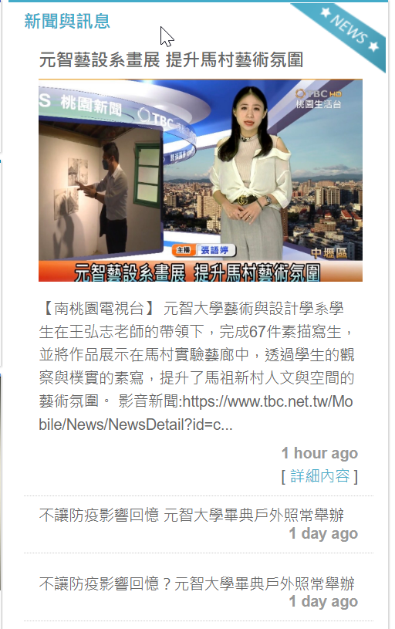
Exercise 10
抓取元智首頁的新聞：
結果顯示：
Crawling 元智大學 Yuan Ze University - 元智大學 新聞...
元智藝設系畫展 提升馬村藝術氛圍
https://www.yzu.edu.tw/admin/pr/index.php/tw/news-tw/5816-25
不讓防疫影響回憶 元智大學畢典戶外照常舉辦
https://www.yzu.edu.tw/admin/pr/index.php/tw/news-tw/5815-20220524
不讓防疫影響回憶？元智大學畢典戶外照常舉辦
https://www.yzu.edu.tw/admin/pr/index.php/tw/news-tw/5814-20220523-3
監督華視不力 立委質疑NCC必要性
https://www.yzu.edu.tw/admin/pr/index.php/tw/news-tw/5813-20220523-1
曝NCC新委員有這專長 蔡壁如：工作是言論審查嗎？
https://www.yzu.edu.tw/admin/pr/index.php/tw/news-tw/5812-20220523
印尼技職國際移動力計畫 選定台灣10校全球第二多
https://www.yzu.edu.tw/admin/pr/index.php/tw/news-tw/5809-20220

Slide 3
Exercise 11
抓取CPBL 最近10年全壘打王數據
網址： https://www.cpbl.com.tw/stats/yearaward
結果呈現：
Crawling data from 年度獎項得主 | 中華職棒大聯盟全球資訊網 ...
年度 Team 全壘打王 全壘打
2021 樂天桃猿 朱育賢 22
2020 統一7-ELEVEn獅 林安可 32
2019 Lamigo 朱育賢 30
2018 中信兄弟 張志豪 22
2017 Lamigo 王柏融 31
2016 義大 高國輝 34
2015 義大 高國輝 39
…
4. 如果遇到 SSL unable to verify the first certificate問題， 可以在require modules 之後，加入這行：
process.env['NODE_TLS_REJECT_UNAUTHORIZED'] = 0;

Slide 4
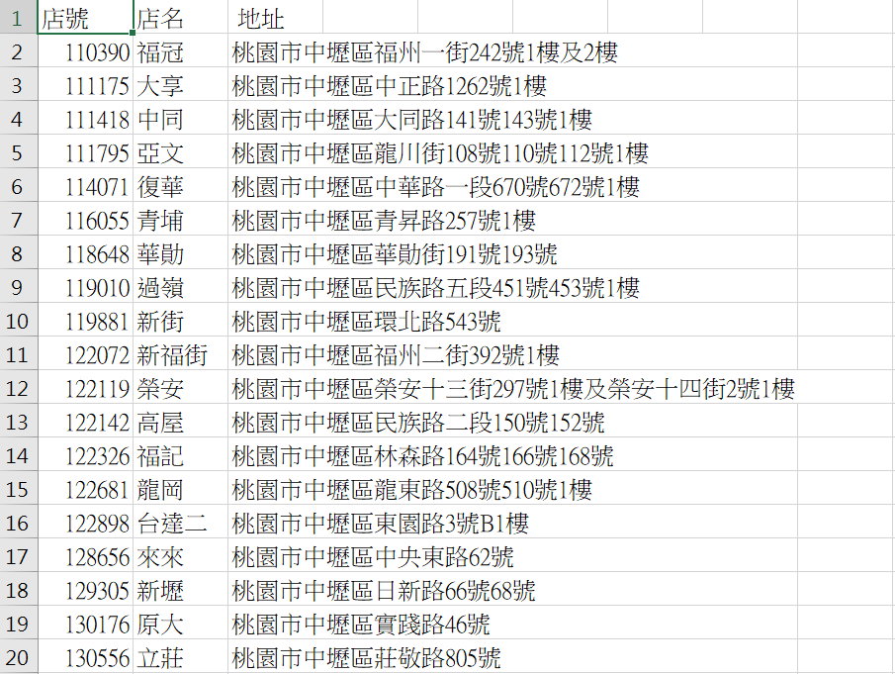
Exercise 12
抓取桃園市中壢區7-11 門市
網址: https://www.ibon.com.tw/retail_inquiry.aspx
結果呈現：
在終端機以文字顯示
存成 csv
Note: 這題需要用
fetch by POST

Slide 5
